Slide 1

会员社群
叶昶
转正答辩

Slide 2

一、业务与收获
二、做到更好
三、思考与规划
四、随便聊聊

Slide 3
一、业务与收获
主要负责过的内容（吸粉为主）
（1）助力抢免单活动的迭代
（2）0元秒杀活动H5的迭代
（3）微信编辑后台模板的制作与流程了解
（4）抽奖系统的前端部分
（5）砍价H5及app的迭代
（6）砍价小程序好友助力及历史页的开发及后续迭代
（7）单独负责邀请好友领红包的前端开发

Slide 4
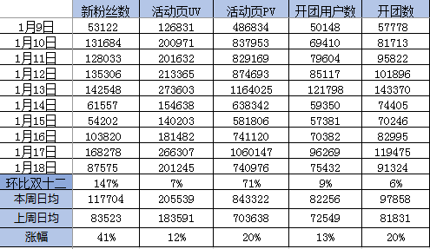
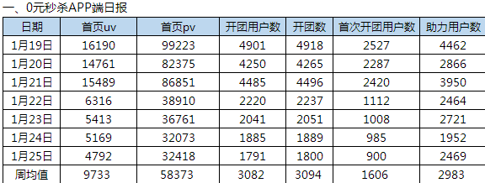
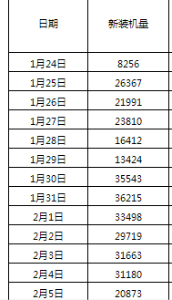
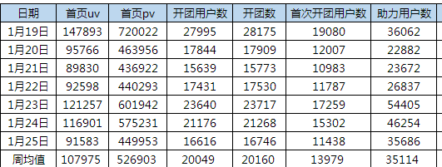
砍价H5
0元秒杀APP
砍价小程序
0元秒杀M站

Slide 5
技术方面：
1.微信验证登录。
2.微信小程序
3.Vue，vueX深入了解
4.模板的巧用，组件的提取
个人收获：
1.代码的规范，代码不仅是让自己看得懂，还要让别人也看懂。
2.开发前的流程梳理与从大到小开发的步骤
3.不仅是写代码，还要会生活。
4.一群志同道合的小伙伴

Slide 6
二、做的更好
个人还需改进的地方：
1.对业务多做自己的思考，提出自己的想法建议。
2.工作与学习的平衡。
3.看更多不同方面的书籍，提高自己眼界，增长自己的见识。
4.一定多注意细节，逻辑的严谨性。
5.提高自己的开发人效。

Slide 7
三、思考与规划
短期的重点：
业务方面主要的技术重心在小程序与H5，
个人的话要开始weex的学习，并且node也需要持续的深入。
职业规划：
1. 之后的一年做到weex，H5，小程序，node都能够独立的开发项目。
2. 期望在两、三年内能够更广泛的了解前端的各种稀奇古怪的事物，跨领域了解其他方面的东西。之后不断的积累技术经验，同时持续提升自己在产品，设计，视觉等多方面的思考及感悟。

Slide 8

四、随便聊聊
来到贝贝这两个多月，体会到了贝贝小伙伴的热情与友善。
领导特别棒，并且帅哥美女特别多，
上年会跳了个舞，还拿了一等奖，可把我牛逼坏了。
听了很多分享。一些感悟：
一、极致，创造，多走一步。
二、聪明，承担，效率高。
特别感谢彰显和路鸣的指导(๑╹◡╹)ﾉ"""
这里个个都是人才，说话又好听，我超喜欢在这里的感觉。

Slide 9

谢谢 (ｖ＾＿＾)ｖ

Slide 10


